Slide 1
传感器技术
仪器科学与工程学院 阳媛
Email：101011978@seu.edu.cn

Slide 2

复习 压电式传感器
6.1
压电效应及压电材料
6.2
压电方程及压电常数
6.3
等效电路
6.4
压电式传感器及其应用
6.5
主要影响因素

Slide 3
6.1 压电效应及压电材料
6.1.1 压电效应
T
极化面
一些离子型晶体的电介质在外力作用下，产生极化。
+
+
+
+
+
+
-
-
-
-
-
-
-
-
-
-
T
极化面
极化面的电位移D(电荷密度σ)与外应力张量T成正比
D = dT
d：压电常数矩阵
正压电效应
机械能
压电介质
电能
逆压电效应
Notes:
双向无源

Slide 4
6.1 压电效应及压电材料
6.1.2 压电材料
压电材料的主要特性参数:
压电常数
衡量压电材料压电效应强弱的参数，灵敏度
弹性常数
决定压电器件的固有频率和动态特性
介电常数
影响压电器件的固有电容
机电偶合系数
输出的能量与输入能量之比的平方根

Slide 5
6.1 压电效应及压电材料
电阻
压电材料的绝缘电阻，可以减少电荷泄露，从而改善压电传感器的低频特性
居里点
压电材料丧失压电效应的温度。对高温工作进行探伤时，应选用上居里点较高的压电晶片制作探头。在寒冷地区探伤时，应选用下居里点较低的压电晶片作探头。

Slide 6
6.1 压电效应及压电材料
压电材料的分类：
1 压电晶体
2 压电陶瓷
3 新型压电材料

Slide 7
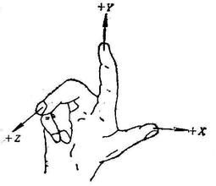
6.1 压电效应及压电材料
z
光轴/中性轴
无折射，无压电效应
右手直角坐标系
s
m
o
电气轴
（压电效应最强）
机械轴
（机械变形最明显）
x
y
x
R
r
石英晶体的坐标系
Notes:
6棱面，30个面

Slide 8
6.1 压电效应及压电材料
压电石英的主要性能特点：
1）机械强度和品质因数高
2）居里点高、绝缘性能高、热传导性好
3）化学性质稳定
4）透光性高
5）压电常数小，但时间和温度稳定性好
6）腐蚀异向性复杂

Slide 9
6.1 压电效应及压电材料
2. 其他压电单晶
压电单晶中除天然和人工石英晶体外，锂盐类压电和铁电单晶如铌酸锂(L_{i}N_{b}O₃)、钽酸锂(L_{i}T_{a}O₃)、锗酸锂（L_{i}G_{e}O₃)等材料， 也已在传感器技术中日益得到广泛应用，其中以铌酸锂为典型代表，在光电、微声和激光等器件方面都有重要应用。
不足之处是质地脆、抗机械和热冲击性差。

Slide 10
6.1 压电效应及压电材料
压电陶瓷的特点
压电常数大、灵敏度高
制造工艺成熟
成形工艺性好、成本低廉，利于广泛应用
具有热释电性，这会给压电传感器造成热干扰，降低稳定性。所以，对要求高稳定性的传感器场合，压电陶瓷的应用受到限制。

Slide 11
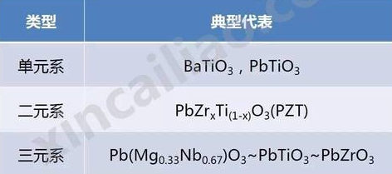
6.1 压电效应及压电材料
常用的压电陶瓷
综合性能更为优越的四元系压电陶瓷
Notes:
（1） 二元系压电陶瓷：钛酸钡BaTiO₃、锆钛酸铅PbTiO₃-PbZrO₃ (PZT)
（2） 三元系压电陶瓷:目前应用的PMN，它由铌镁酸铅Pb(Mg 1/3: Nb2/3)O₃、钛酸铅PbTiO₃-锆钛酸铅PbZrO₃三成分配比而成

Slide 12
6.1 压电效应及压电材料
新型压电材料
1. 压电半导体
既具有半导体特性又具有压电特性
2. 有机高分子压电材料
1) 合成高分子聚合物，经延展拉伸和电极化后具有压电性高分子压电薄膜，如聚氟乙烯PVF等。
2) 高分子化合物中掺杂压电陶瓷PZT或BaTiO₃粉末制成的高分子压电薄膜。

Slide 13
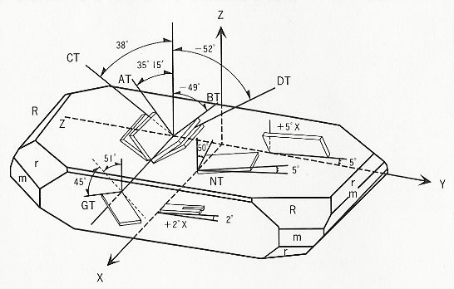
6.2 压电方程及压电常数
6.2.1 石英晶片的切型及符号

Slide 14
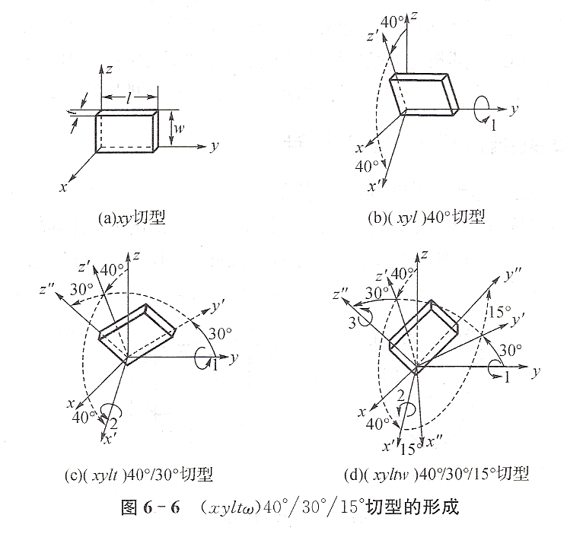
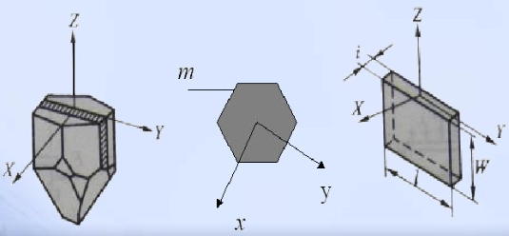
6.2 压电方程及压电常数
切型表示法: IRE标准规定的符号表示法
举例说明: (xyltw)40°/30 °/15 °
x，y表示晶片的原始方位；x表示厚度方向，y表示长度方向。

Slide 15
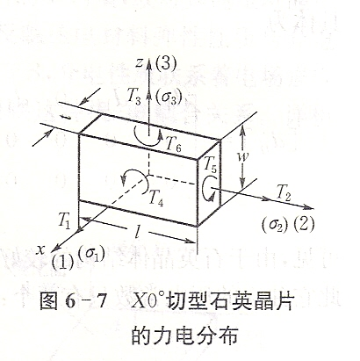
6.2 压电方程及压电常数
6.2.2 压电方程及压电常数矩阵
σ_{ij}= d_{ij}T_{j}
1. 石英晶体的压电方程
T₁、T₂、T₃：沿x、y、z向的正应力分量(压应力为负)
T₄、T₅、T₆分别为绕x、y、z轴的切应力分量(顺时钟方向为负)
y
σ₁、σ₂、σ₃分别为在x、y、z面上的电荷密度
X0°切型石英晶片的力电分布
Notes:
中 i —— 电效应(场强、极化)方向的下标，
j ——力效应(应力、应变)方向的下标，
T_{j} —— j方向的外施应力分量(Pa)；
σ_{ij}——j方向的应力在i方向的极化强度(或i面上的电荷密度)(C/m²)；
d_{ij} —— j方向应力引起i面产生电荷时的压电常数(C/N)。
当i=j时，为纵向压电效应；当i≠j时，为横向压电效应。

Slide 16
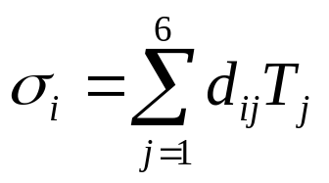
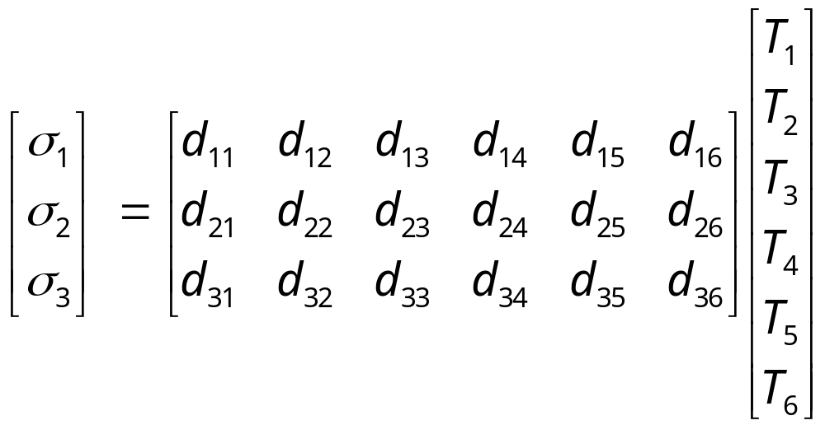
6.2 压电方程及压电常数
石英晶片在任意方向的力同时作用下的压电效应，可表示为

Slide 17
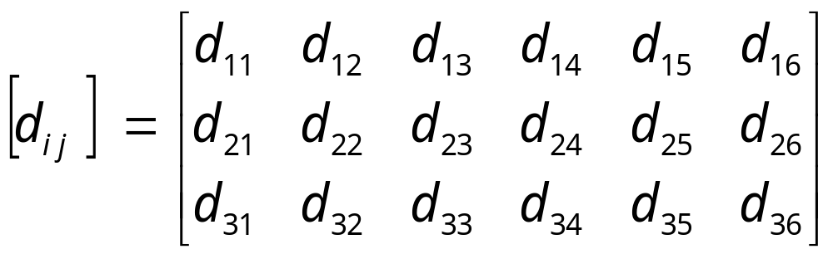
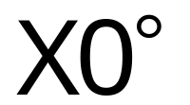
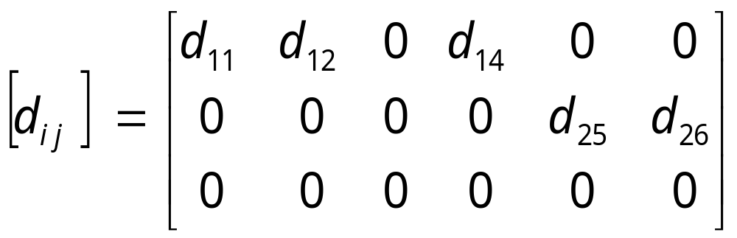
6.2 压电方程及压电常数

Slide 18
6.2 压电方程及压电常数
结论：
压电晶体的正压电效应和逆压电效应是对应存在的，哪个方向上有正压电效应，则在此方向上必定存在逆压电效应，而且力-电之间呈线性关系。
石英晶体不是在任何方向上都存在压电效应。
1）x方向：只有d₁₁的纵向压电效应、d₁₂的横向压电效应和d₁₄的剪切压电效应。
2）y方向：只有d₂₅和d₂₆的剪切压电效应。
3）z方向：无任何压电效应

Slide 19
6.4 压电式传感器及其应用
压电式加速度传感器
通过质量块、弹性结构把惯性力作用到压电元件
压电式压力传感器
通过弹性膜、盒等，把压力收集、转换成力
Notes:
灵敏度和分辨率高，线性范围大，结构简单、牢固，可靠性好，寿命长；
体积小重量轻，刚度强度、承载能力和测量范围大，频带宽，动态误差小
易于大量生产，便于选用，使用和校准方便，并适用于近测、遥测。

Slide 20
6.5 影响压电传感器性能的主要因素
1. 横向灵敏度
产生条件：
1）伴随轴向（敏感轴）力的同时，存在横向力
2）压电元件本身具有横向效应
消除方法：
1）从设计、工艺等方面确保力与电轴一致
2）晶片切型的选择

Slide 21
6.5 影响压电传感器性能的主要因素
2. 环境温度和湿度
温度影响：
1）压电材料的特性参数
2）某些压电材料的热释电效应
3）传感器结构
湿度影响：
压电元件的绝缘电阻

Slide 22
6.5 影响压电传感器性能的主要因素
3. 安装差异及基座应变
4. 噪声
压电元件是高阻抗、小功率元件，极易受外界机、电振动引起的噪声干扰，其中主要有声场、电源和接地回路噪声。

Slide 23
第七章 热电式传感器
7.1
热电阻传感器
7.2
热电偶传感器
7.3
热电式传感器的应用

Slide 24
热电式传感器
热电式传感器是利用转换元件电磁参量随温度变化的特性，对温度和与温度有关的参量进行检测的装置。
将温度变化转换为电阻变化的称为热电阻传感器。
将温度变化转换为电势变化的称为热电偶传感器。
Notes:
实现温度

Slide 25

7.1 热电阻传感器
热电阻效应：物质的电阻率随温度变化的现象
1. 金属热电阻式
⇒热电阻
2. 半导体热电阻式
⇒热敏电阻
7.1.1 热电阻
（铂热阻、铜热阻等）
1. 热电阻材料的特点
高温度系数、高电阻率。
化学、物理性能稳定。
良好的输出特性。
良好的工艺性。
Notes:
加快反应
成本低

Slide 26
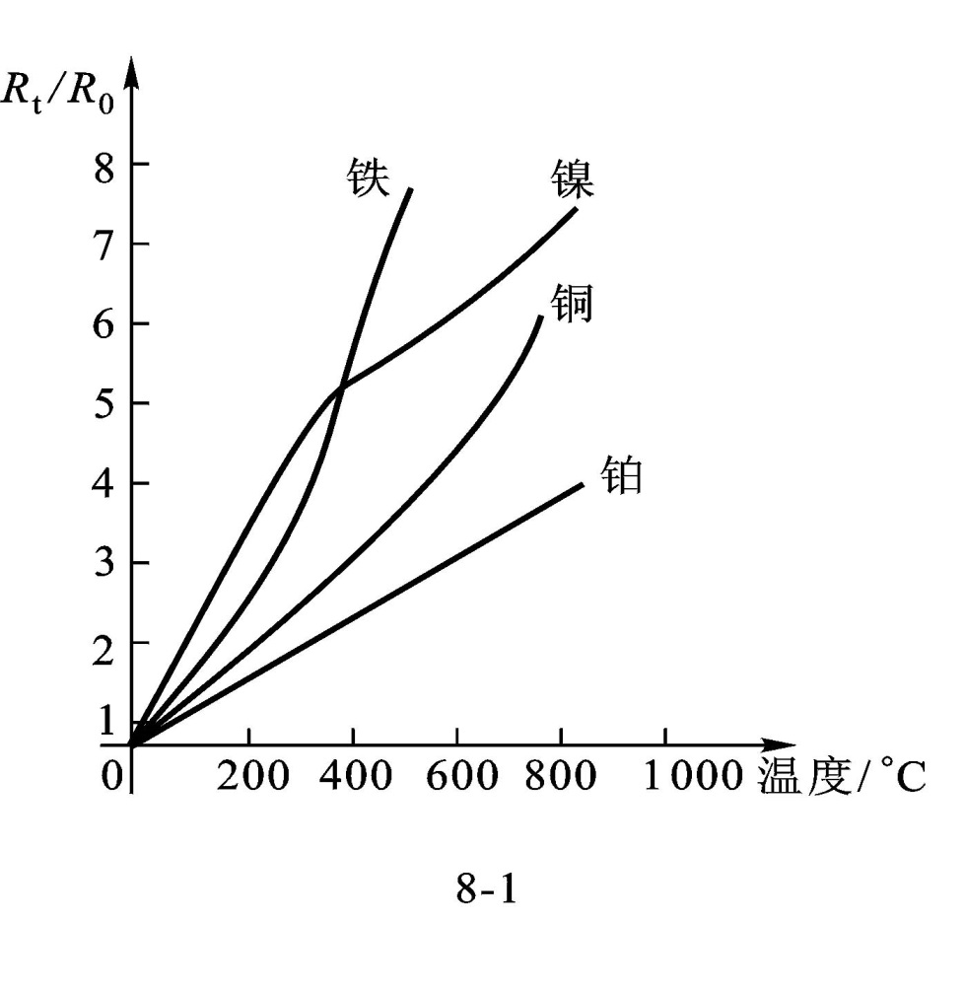
7.1 热电阻传感器
适宜制作热电阻的材料：铂、铜、镍、铁等。
Notes:
铁钴镍不纯

Slide 27
7.1 热电阻传感器
2. 铂、铜电阻的特点
铂、铜为应用最广的热电阻材料。虽然铁、镍的温度系数和电阻率均比铂、铜要高，但由于存在着不易提纯和非线性严重的缺点，因而用得不多。
铂容易提纯，在高温和氧化性介质中化学、物理性能稳定，制成的铂电阻输出－输入特性接近线性，测量精度高。

Slide 28
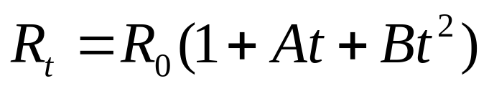
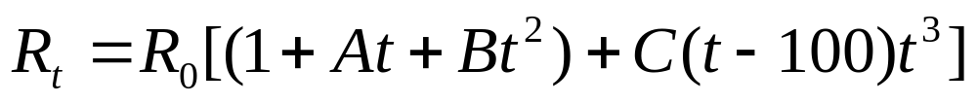
7.1 热电阻传感器
铂电阻阻值与温度变化之间的关系：
在0～660℃温度范围内
在-190～0℃温度范围内
R₀、R_{t}——分别为0℃和t℃的电阻值；
A——常数(3.96847×10⁻³/℃)；
B——常数(-5.847×10⁻⁷/℃²)；
C——常数(-4.22×10⁻¹²/℃³)。

Slide 29
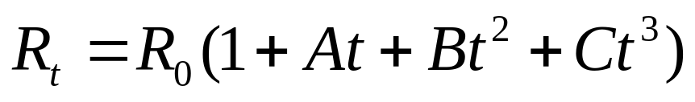
7.1 热电阻传感器
铜在-50～150℃范围内铜电阻化学、物理性能稳定，输出－输入特性接近线性，价格低廉。
铜电阻阻值与温度变化之间的关系可近似表示为：
A—常量(4.28899×10⁻³/℃)；
B—常量(-2.133×10⁻⁷/℃²)；
C—常量(1.233×10⁻⁹/℃³)

Slide 30
7.1 热电阻传感器
3. 其他热电阻
铟电阻适宜在-269～-258℃温度范围内使用，测温精度高，灵敏度是铂电阻的10倍，但是复现性差。
锰电阻适宜在-271～-210℃温度范围内使用，灵敏度高，但是质脆易损坏。
碳电阻适宜在-273～-268.5℃温度范围内使用，热容量小，灵敏度高，价格低廉，操作简便，但是热稳定性较差。
Notes:
铂铜不宜低温

Slide 31
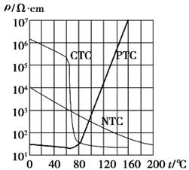
7.1 热电阻传感器
7.1.2 热敏电阻
热敏电阻的类型(利用电阻率
随温度变化特性的不同）
•PTC (正温度系数热敏电阻) ，
温度控制，限流元件；
•NTC (负温度系数热敏电阻) ，
温度测量，补偿元件；
•CTR(在某一特定温度下电阻值会发生
突变的临界电阻器)，温度开关元件。
Notes:
（Negative Temperature Coefficient）

Slide 32
7.1 热电阻传感器
负温度系数热敏电阻是一种氧化物的复合烧结体，通常用它测量-100～+300℃范围内的温度，与热电阻相比其特点是：
电阻温度系数大，灵敏度高，约为热电阻的10倍。
结构简单，体积小，可以测量点温度。
电阻率高，热惯性小，适宜动态测量。
易于维护和进行远距离控制。
制造简单，使用寿命长。
缺点：互换性差，非线性严重。
Notes:
区别热敏电阻和金属热电阻： Critical
（1）热敏电阻：热敏电阻是用半导体材料制成，其电阻值随温度变化明显，温度升高电阻减小；热敏电阻的灵敏性好，但化学稳定性较差；
（2）金属热电阻：金属的电阻率随温度的升高而增大，这样的金属电阻也可以制作温度传感器，称为金属热电阻，简称热电阻．金属热电阻的化学稳定性好，测温范围大，但灵敏性较差

Slide 33
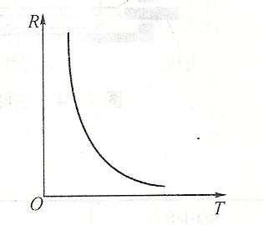
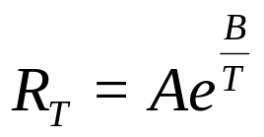
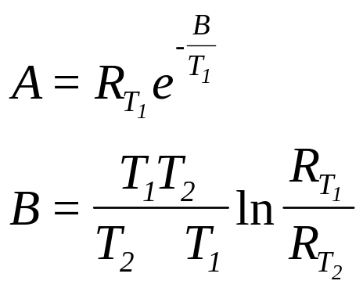
7.1 热电阻传感器
2. 负温度系数热敏电阻的特性
负温度系数热敏电阻的电阻-温度特性经验公式：
热敏电阻特性曲线
R_{T}—温度为T(K)时的电阻值；
A—与热敏电阻的材料和几何尺寸有关的常数；
B—热敏电阻常数。

Slide 34
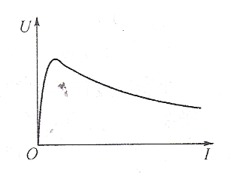
7.1 热电阻传感器
当流过热敏电阻的电流较小时，曲线呈直线状，服从欧姆定律。
当电流增加时，热敏电阻自身温度明显增加，由于负温度系数的关系，阻值下降，于是电压上升速度减慢，出现了非线性。
负温度系数热敏电阻伏安特性
当电流继续增加时，热敏电阻自身温度上升更快，阻值大幅度下降，其减小速度超过电流增加速度，于是出现电压随电流增加而降低的现象。

Slide 35
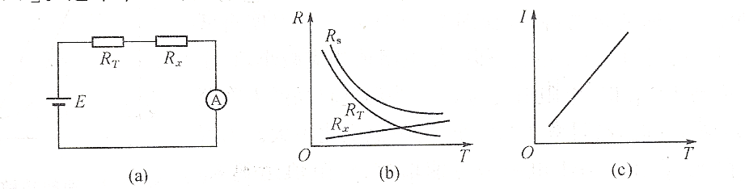
7.1 热电阻传感器
由于热敏电阻特性的严重非线性，若扩大测温范围和提高精度必须进行补偿校正。
解决办法：串联或并联温度系数很小的金属电阻，使热敏电阻阻值在一定范围内呈线性关系。

Slide 36
7.1 热电阻传感器
3 近代热敏电阻的特性
近年来研制的玻璃封装热敏电阻具有较好的耐热性、可靠性、频响特性。
氧化物热敏电阻的灵敏度都比较高，但只能在低于300℃时工作。
负温度系数热敏电阻的特性曲线非线性严重。
近年来发现四氰醌二甲烷新型有机半导体材料，具有电阻率随温度迅速变化的特性。
Notes:
Qing kun

Slide 37
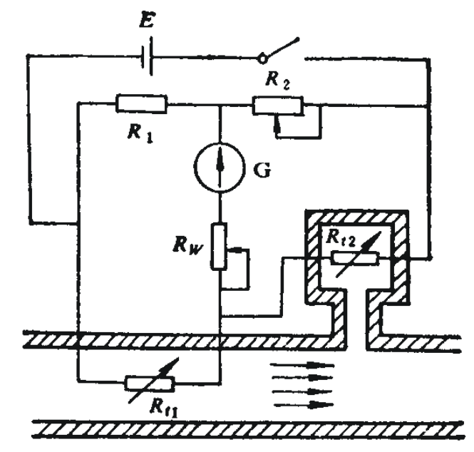
7.1 热电阻传感器
3 热敏电阻的应用
热敏电阻的优点：温度系数大，灵敏度高；热容量小，
响应快，分辨率高；价格便宜等。缺点：互换性差，热电
特性非线性大等。主要用于温度的测量、控制，温度补
偿，流速（或流量）测量等。
(1).流量测量
基于流体流速（流量）与散热
关系，利用热敏电阻桥式电路测
流体流速（或流量），如图5－17
所示。

Slide 38
7.2 热电偶传感器
7.2.1 热电效应及其工作定律
1. 热电效应
A
A
将两种不同性质的导体A、B组成闭合回路，如图所示。
T
T₀
(1)
(2)
B
若节点(1)、(2)处于不同的温度(T≠T₀)时，两者之间将产生一热电势，在回路中形成一定大小的电流，这种现象称为热电效应。
其电势由接触电势(珀尔帖电势)和温差电势(汤姆逊电势)组成。

Slide 39
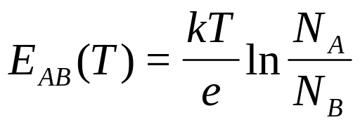
7.2 热电偶传感器
接触电势
当两种金属接触在一起时，由于不同导体的自由电子密度不同，在结点处就会发生电子迁移扩散。失去自由电子的金属呈正电位，得到自由电子的金属呈负电位。当扩散达到平衡时，在两种金属的接触处形成电势，称为接触电势。其大小除与两种金属的性质有关外，还与结点温度有关。
E_{AB}（T）—A、 B在温度T时的接触电势；
k—波尔兹曼常数，k=1.38×10⁻²³(J/K)；
e—电子电荷，e=1.6×10⁻¹⁹(C)；
N_{A}、N_{B}—金属A、B的自由电子密度；
T—结点处的绝对温度。

Slide 40
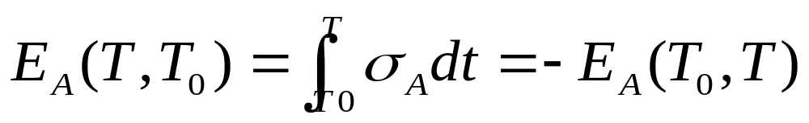
7.2 热电偶传感器
温差电势
对于单一金属，如果两端的温度不同，则温度高端的自由电子向低端迁移，使单一金属两端产生不同的电位，形成电势，称为温差电势。其大小与金属材料的性质和两端的温差有关，可表示为：
E_{A}(T,T₀)—金属A两端温度分别为T与T₀时的温差电势；
σ_{A}—温差系数；
T、T₀—高、低温端的绝对温度。

Slide 41
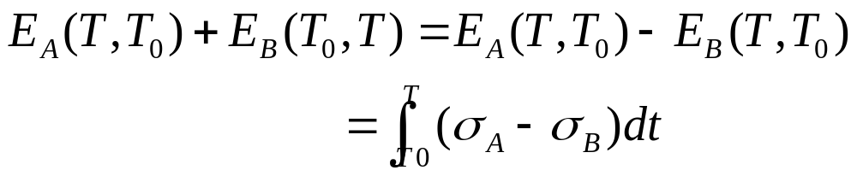
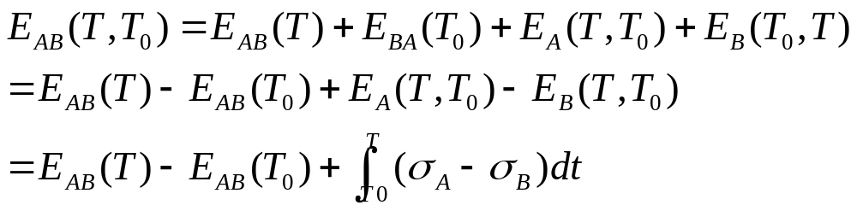
7.2 热电偶传感器
A、B两种导体构成的闭合回路，总的温差电势为:
回路的总热电势为

Slide 42
7.2 热电偶传感器
可以得出如下结论：
如果热电偶两电极的材料相同，即N_{A}=N_{B}，σ_{A}＝σ_{B}，虽然两端温度不同，但闭合回路的总热电势仍为零。因此，热电偶必须用两种不同材料作热电极。
如果热电偶两电极材料不同，而热电偶两端的温度相同，即T＝T₀，闭合回路中也不产生热电势。

Slide 43
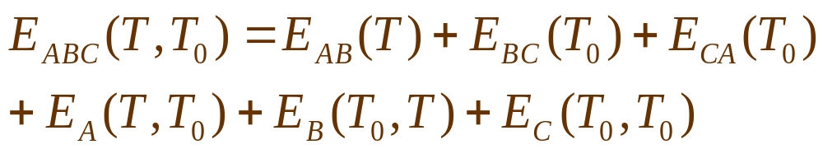
7.2 热电偶传感器
2. 工作定律
T₀
(1) 中间导体定律
A
T
C
若三个结点温度均为T₀，则回路中的总热电势为：
B
T₀
若A、B结点温度为T，其余结点温度为T₀，而且T＞T₀，则回路中的总热电势为：

Slide 44
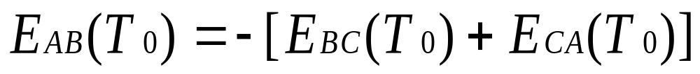
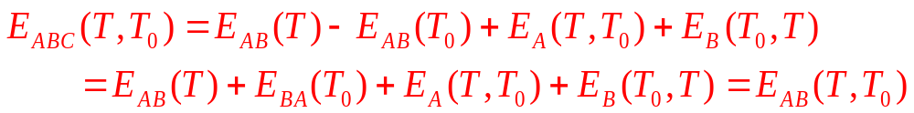
7.2 热电偶传感器
所以，可得：
由此得出结论：
导体A、B组成的热电偶，当引入第三导体时，只要保持其两端温度相同，则对回路总热电势无影响，这就是中间导体定律。
利用这个定律可以将第三导体换成毫伏表，只要保证两个接点温度一致就可以完成热电势的测量而不影响热电偶的输出。

Slide 45
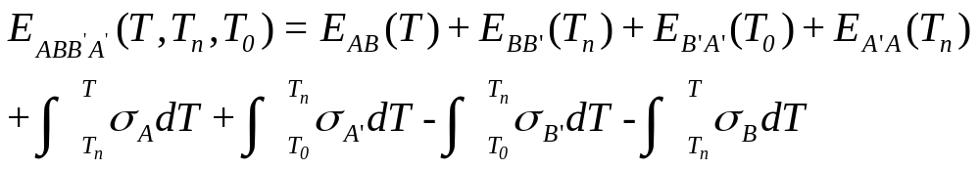
7.2 热电偶传感器
(2) 连接导体定律和中间温度定律
A
T_{n}
A’
T
T₀
B
T_{n}
B’

Slide 46
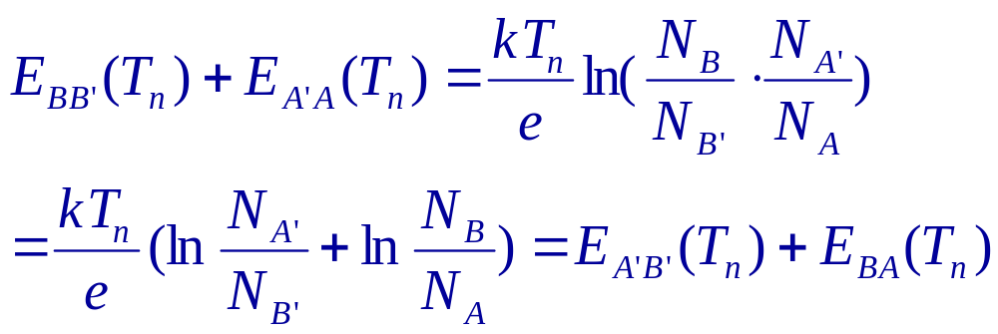
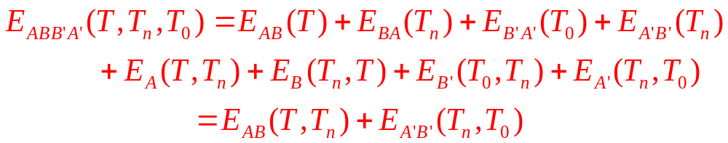
7.2 热电偶传感器
上式即为连接导体定律的数学表达式，即回路的总电势等于热电偶电势E_{AB}(T,T_{n})与连接导线电势E_{A’B’}(T_{n},T₀)代数和。

Slide 47
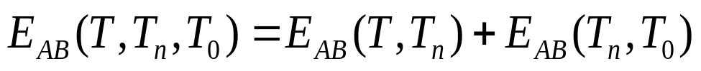
7.2 热电偶传感器
当导体A与A’、B与B’材料分别相同时，可写为：
中间温度定律的数学表达式
中间温度定律为制定分度表奠定了理论基础，只要求得参考温度为0℃的“热电势—温度”关系，就可以根据式求出参考温度不等于0℃的热电势。

Slide 48
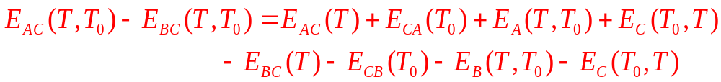
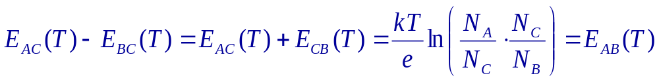
7.2 热电偶传感器
T
T₀
A
(3) 参考电极定律
C
C
E_{AB}(T,T₀)
B

Slide 49
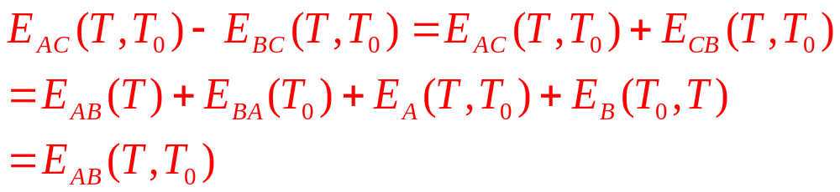
7.2 热电偶传感器
两电极A、B配对后的热电势为它们分别与参考电极C配对时的热电势之差。利用该定律可大大简化热电偶选配工作，只要已知有关电极与标准电极配对的热电势，即可求出任何两种热电极配对的热电势而不需要测定。

Slide 50
7.2 热电偶传感器
7.2.2 热电偶
1.热电偶材料
标准化热电偶。指已经国家定型批量生产的热电偶。
非标准化热电偶。
2.热电偶的结构
3.热电偶的温度补偿
热电偶输出的电势是两结点温度差的函数。为了使输出的电势是被测温度的单一函数，一般将T作为被测温度端，T₀作为固定冷端（参考温度端）。通常要求T₀保持为0℃ ，但是在实际使用中要做到这一点比较困难，因此产生了热电偶冷端温度补偿的问题。

Slide 51


7.2 热电偶传感器
0℃恒温法：即在标准大气压，将清洁的水和冰屑混合后放在保温容器内，可使T₀保持0℃。
补正系数修正法。利用中间温度定律可以求出 时的电势。该法较精确，但繁琐。因此工程上常用补正系数修正法实现补偿。设冷端温度为t_{n}，此时测得温度为t1，其实际温度应为
延伸热电极法（即补偿导线法）。

Slide 52

7.2 热电偶传感器
补偿电桥法
c
R₁
R₂
利用不平衡电桥产生热电势补偿热电偶因参考端温度变化而引起热电势的变化值。
b
R
a
A
E_{x}
R₄
R₃
补偿电阻
d
B
4.热电偶的使用误差（自学）

Slide 53
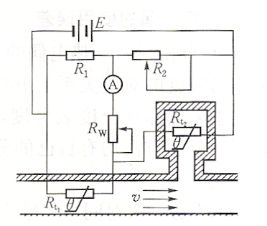
7.3 热电式传感器的应用
热敏电阻
热敏电阻
测量管道流量

Slide 54
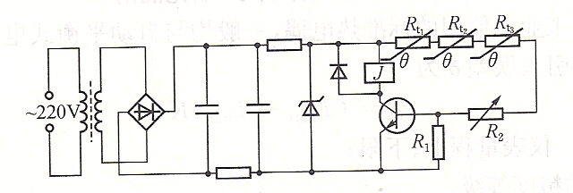
7.3 热电式传感器的应用
热敏电阻
热电式继电器

Slide 55
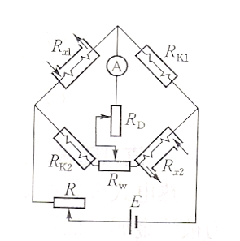
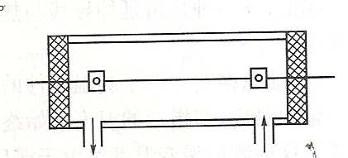
7.3 热电式传感器的应用
分析室
参考室
参考室
分析室
气体分析室结构
气体成分分析仪

Slide 56
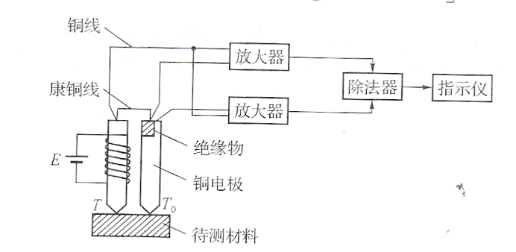
7.3 热电式传感器的应用
E_{A’K}
A’
回路2
K
E_{A’X}
回路1
A’
X
金属材质鉴别仪

Slide 57
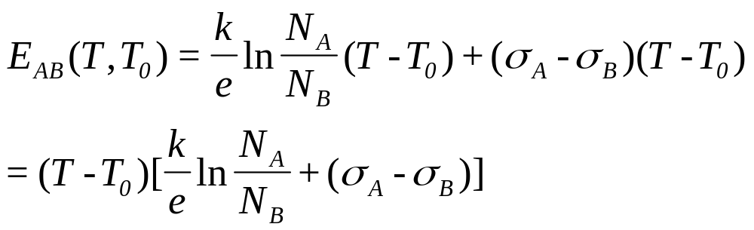
7.3 热电式传感器的应用
工作原理
A、B两种导体构成的闭合回路，总的温差电势为:
由于温差电势很小，可以认为温差系数仅与导体材料有关

Slide 58
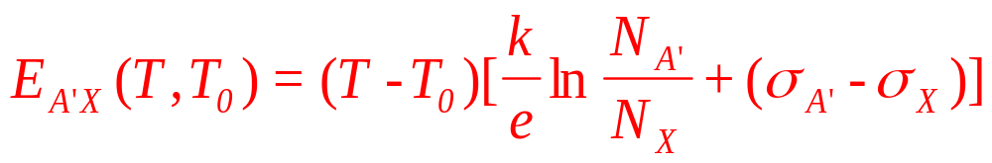
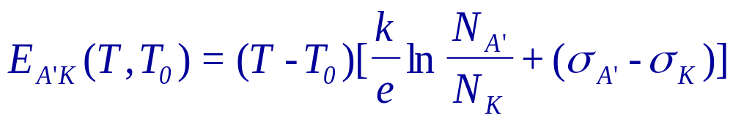
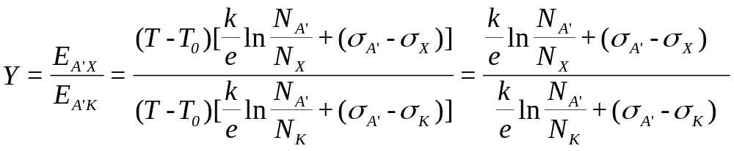
7.3 热电式传感器的应用
回路1
回路2
只与被测量金属的温差系数和自由电子密度有关

Slide 59
作 业
P₁₇₆
7-1, 7-3, 7-5, 7-6, 7-7

